Slide 1
TEORIJSKE PERSPEKTIVE U SOCIOLOGIJI
4. razredi

Slide 2

Sociološka teorija je niz ideja koje žele objasniti i protumačiti ljudsko društvo. Poput svih teorija, i sociološka teorija je selektivna u odnosu na ono što smatraju prioritetnim sa stajališta i u odnosu na podatke koje definiraju kao značajne. Mogu poslužiti kao podloga za mijenjanje društva.
Glavne sociološke teorije su: funkcionalistička, konfliktna i interakcionistička.

Slide 3
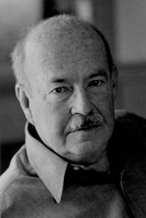
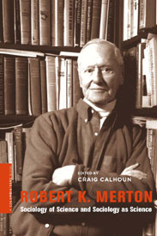
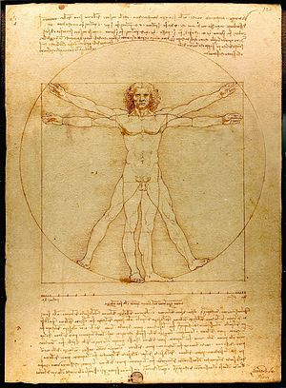
FUNKCIONALIZAM
Makroteorija koja promatra društvo kao složeni sustav sastavljen od pojedinih dijelova koji su uklopljeni u cjelinu i ovise o njoj, ali, s druge strane, cjelina društva ovisi o svojim dijelovima i može se održati samo ako su oni u skladu.
Poremećaj usklađenosti dijelova dovodi do društvenih kriza, a može dovesti i do raspada društva.

Slide 4

Pod pojmom funkcija sociolozi ove teorije podrazumijevaju:
doprinos nekog dijela ili društvene institucije održavanju, stabilizaciji i učvršćivanju društva.
Funkcionalistička analiza želi otkriti koje su to društvene institucije bez kojih društvo ne može egzistirati te smatra da su to:
1. obitelj
2. obrazovni sustav
3. politički sustav
4. religija
-

Slide 5

Funkcije ovih institucija su:
funkcija obitelji je održavanje kontinuiteta društva kroz reprodukciju i socijalizaciju novih članova;
2. funkcija obrazovnog sustava je daljnje nastavljanje socijalizacije članova društva započete u obitelji;
3. i 4. funkcije političkog sustava i religije su učvršćivanje osnovnih vrijednosti društva – političkih i moralnih.

Slide 6

KRITIKA FUNKCIONALIZMA
Funkcionalizam analizira čimbenike koji održavaju društvo, a ne one koji ga mijenjaju:
1. funkcionalizam teži održavanju postojećeg, a protiv je promjena, posebno radikalnih. Zato kritičari ove teorije smatraju da oni ne mogu objasniti društvene promjene i da je ona osnova konzervativizma u društvu;
2. zanemarivanje pojedinca – funkcionaliste zanimaju samo društvene institucije, a ne pojedinci u njima. Pojedinac je tu da bi sistem funkcionirao.

Slide 7
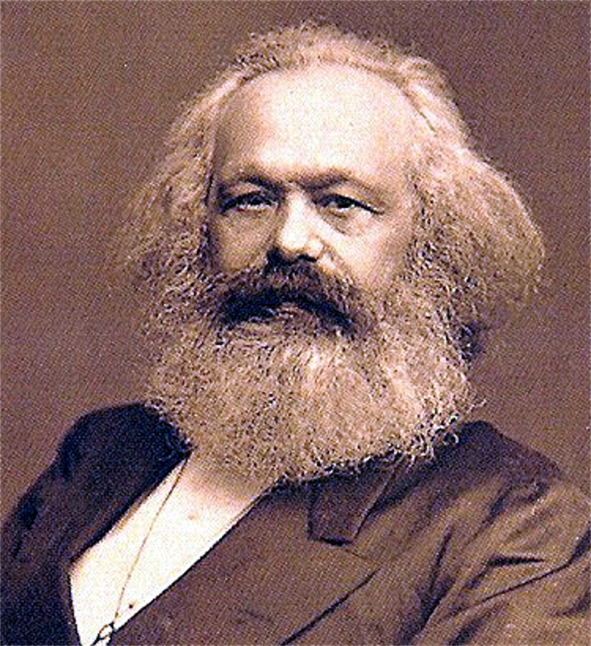
KONFLIKTNA PERSPEKTIVA
makroteorija – daje naglasak na ideji društvenog razvoja i promjena kroz sukobe;
utemeljitelj je Karl Marx;
- moderna konfliktna teorija nije nužno marksistička – dok se u marksizmu kao glavni problem uzima sukob među klasama, moderni konfliktni teoretičari sukobe nalaza i u drugim područjima života na primjer, sukob između starih i mladih, pripadnika različitih rasnih, vjerskih ili etničkih skupina.

Slide 8
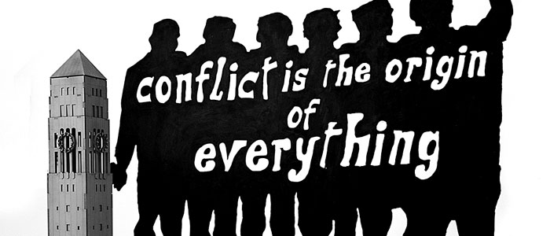

Slide 9
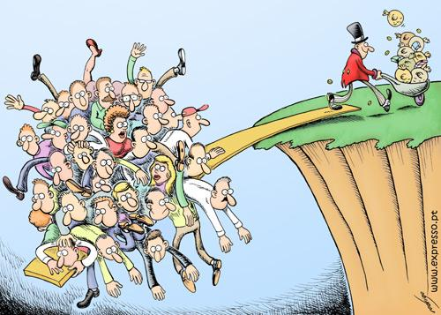
Glavne karakteristike konfliktne perspektive:
a) Promatraju sukobe kao izvor društvenih promjena;
b) Zanimaju ih poremećaji i nestabilnosti u društvu;
c) Upozoravaju na suprotstavljene interese koji uzrokuju podjele u društvu;
d) Smatraju da neke društvene institucije i odnosi nisu ni nužni, ni opravdani (na primjer birokracija, religija).
-

Slide 10


„Konflikt“ – znači postojanje napetosti, konkurencije i neslaganja članova društva o ciljevima i vrijednostima (ne mora značiti nasilje!);
- Konfliktne teorije društva proučavaju na koje načine neke grupe osvajaju moć i ostvaruju svoju volju u društvu (pri tome je važno tko dobiva, a tko gubi zbog načina na koji je društvo strukturirano).

Slide 11
Posljedice konflikta u društvu ne moraju biti štetne, već mogu dati i pozitivne rezultate i to na:
a) Grupu – konflikt jača svijest o interesima grupe; na primjer rasni sukobi u SAD-u povećali su jedinstvo američkih crnaca;
b) Društveni sustav u cjelini – neki društveni problemi dolaze u središte pozornosti i tako nastaju pozitivne društvene promjene; na primjer pokret za prava žena ili pokret protiv nuklearnog naoružanja.

Slide 12
Nedostaci teorije: teškoće u istraživanju društvenog dogovora, integracije i stabilnosti u društvu.

Slide 13
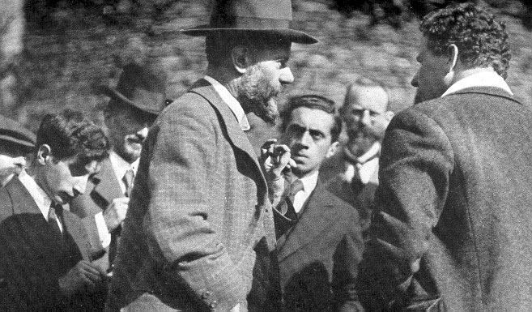
INTERAKCIONISTIČKA PERSPEKTIVA

Slide 14

Weberovo određenje sociologije kao znanosti o ljudskom djelovanju (akciji) početak je interakcionističke perspektive u sociologiji. Kasniji razvoj vezan je za američkog sociologa Georgea Herberta Meada.
- Sadrži u sebi mnoštvo pristupa – dramaturški, teoriju socijalne razmjene, etnometodologiju, ali je najpoznatiji simbolički interakcionizam.

Slide 15
Usporedbe interakcionizma s funkcionalističkom i konfliktnom teorijom:
Karakteristike funkcionalističke i konfliktne teorije:
to su makroteorije jer daju generalna tumačenja društva;
b) to su sistemske teorije jer promatraju društvo kao složeni sistem;
c) obje polaze od objašnjenja ljudskog ponašanja pomoću društva, s tim da funkcionalisti smatraju da ponašanjem ljudi upravljaju društvene vrijednosti i norme, a marksisti – ekonomska baza društva.

Slide 16
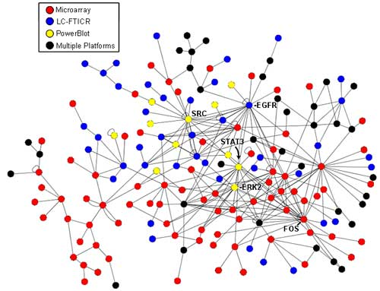
KARAKTERISTIKE INTERAKCIONIZMA:
mikroteorija društva – proučava međuodnose (interakcije) u malim grupama ( ne zanima ih društvo kao cjelina);
2) odbacuju pojam društvenog sistema zbog čega ni ljudsko ponašanje ne objašnjavaju reakcijom na društveni sistem;
3) da bi objasnili ljudsko ponašanje oni se služe pojmom „uloga“.
Ovaj pojam razvila je, doduše, funkcionalistička teorija, ali su funkcionalisti tvrdili da društveni sistem nameće uloge, a da pojedinac igra svoju ulogu kao da čita neki scenarij koji sadrži precizne upute po kojima se pojedinac ponaša. Interakcionisti smatraju da su uloge nejasne, neodređene, što ostavlja pojedincu dovoljno prostora za improvizaciju i kreativnost. Zato interakcionisti žele otkriti koja značenja ljudi pripisuju svojim aktivnostima, jer ta značenja usmjeravaju akciju i ponašanja pojedinaca. Na taj način interakcionisti objašnjavaju kreativnost i slobodu čovjeka, što funkcionalistima i konfliktnim teoretičarima nije bilo moguće.

Slide 17
Kritika interakcionizma:
-teorija je previše usmjerena samo na pojedince i njihove odnose s drugima, pa zato ne uspijeva objasniti cjelinu društva.

Slide 18
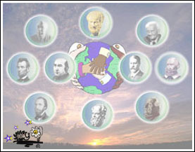
OBJEDINJENJE TRIJU PERSPEKTIVA
Svaka od perspektive proučava različite aspekte društva i u različite svrhe
Objedinjujući ih dolazimo do holističkog pristupa društvu

